Slide 1

POMDP with
RL
汇报人：陈雨青
12.23, 2018

Slide 2
CONTENTS
1
2
POMDP的基本思想
流行的POMDP算法
问题场景的定义
不同算法的应用与表现
综述
应用
3
4
DESPOT
对算法的表现进行分析
下一步POMDP在类人驾驶上的应用
算法
分析

Slide 3
综述

Slide 4
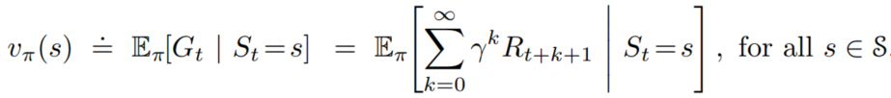
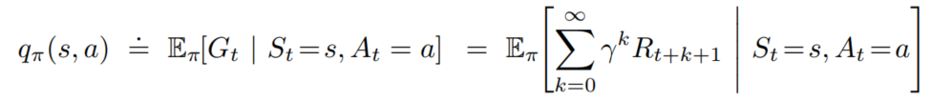

综述
POMDP的特点
交互过程定义为MDP，通用的定量描述形式如下：
value function：
Q function:
Advantage function：
POMDP交互过程中，观测量是一个不确定的量，包含belief:理解成代表了s状态可能的分布，在求解的时候需要遍历s的分布
Action
reward
Agent
Environment
Notes:
Value q 和policy 相关
4

Slide 5
综述
流行的POMDP算法
POMDP×DRL（KIT）
POMDP×DQN×Heuristic method(新加坡国立大学)
POMDP×LSTM（CMU）
QMDP(CMU实车应用)
Notes:
5

Slide 6
应用
Environment we implement algorithms and their performance

Slide 7
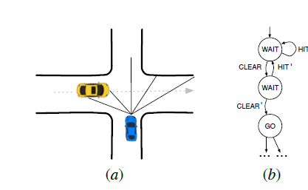
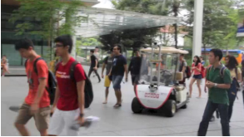
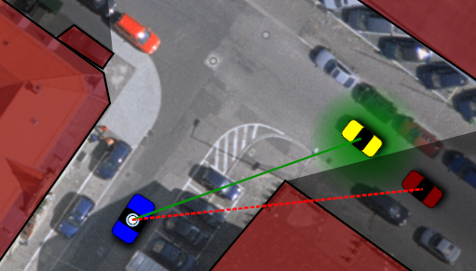
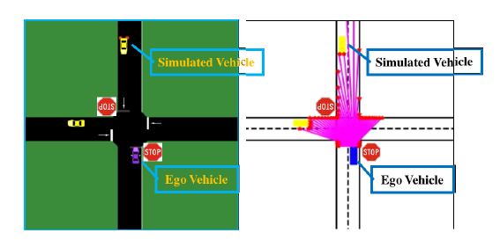
应用

Slide 8
算法
DESPOT

Slide 9



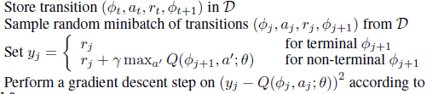
算法
DESPOT
最大的问题：观测量呈现高斯分布，不同的观测量对应的状态值也是不同，其求解空间容易出现维数灾难
Solution:
1.对于信念空间的值函数加入正则化项：通过正则化，恰当的选择采样的场景（与搜索维度相适应）
2.上下限的求解
3.memory
a.参数太多需要更新，选择小样本提升效率
b.切断学习时样本之间的关联性
c.减少选择的动作对采样分布的影响
Notes:
9

Slide 10
算法
DESPOT
如何选择belief：粒子采样（particle belief）sequential importance resampling
1.撒一波粒子，用粒子去计算得到的奖励值
2.得到每个粒子得到奖励值的潜力
3.将每个粒子做加权平均得到可能的权重分配比
4.重采样：在潜力值较高的粒子附近进行更密集的采样
Notes:
10

Slide 11
分析
出现的问题
实际的运用框架中，DESPOT的搜索效率高，但是直接调用求解器，对于算法接口的设计存在限制（对于层级式的搜索问题）
和上层的语义地图，他车轨迹识别配合使用
POMDP在多车车辆的最优解求解 上并没有提供一个很好的解决框架，对于多车交互以及人车交互的过程，如何对于优先级进行设定，仍然是一个未解之谜
如何设置奖励函数，模仿人的行为

Slide 12
THANKS

